Slide 1

DEFINIENDO CONTROLES SOLICITADOS POR LOS USUARIOS Reglas en Transacciones
Notes:
Además de todos los controles automáticos que GeneXus incluye en las aplicaciones que genera, hay ciertos controles específicos que los usuarios nos piden validar.

Slide 2
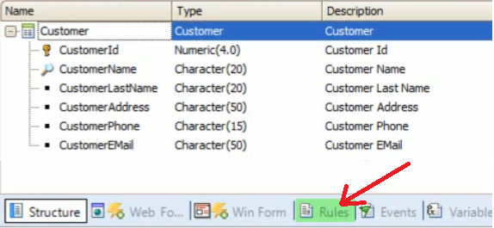
Algunos controles en el ingreso de clientes
REGLAS EN TRANSACCIONES
Notes:
En las transacciones, las reglas que deben cumplirse, o los controles que nos solicitan validar, se definen en la sección de nombre RULES.

Slide 3
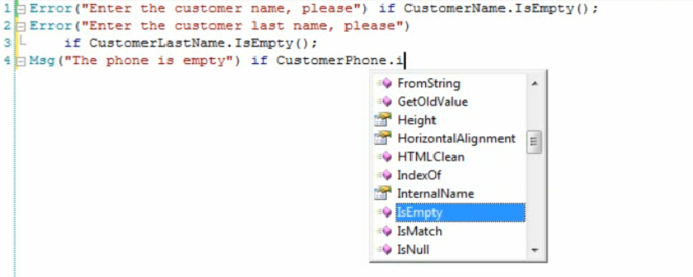
Algunos controles en el ingreso de clientes
No permitir almacenar clientes sin nombre.
Error(“Enter the customer name, please”) if CustomerName.IsEmpty();
No permitir almacenar clientes sin apellido.
Error(“Enter the customer last name, please”) if CustomerLastName.IsEmpty();
Avisar que no ingresaron el nro. de teléfono del cliente.
Msg(“The phone is empty”) if CustomerPhone.IsEmpty();
El orden en el que se definen las reglas, no necesariamente corresponde al orden en el que se ejecutarán.
REGLAS EN TRANSACCIONES
Notes:
Regla Error:
No permite salir del atributo mientras la condición se siga cumpliendo.
En nuestro ejemplo, o bien el usuario deberá ingresar un nombre de cliente para poder continuar, o sino tendrá que cancelar.
Regla Message:
De cumplirse la condición, sale el mensaje como aviso o advertencia, y se puede continuar trabajando. Es decir que no impide continuar, como ocurre con la regla Error.

Slide 4

Definir lo mencionado.
Ejecutar la aplicación (F5)
Ingreso de datos para probar los controles incluidos.
REGLAS EN TRANSACCIONES

Slide 5
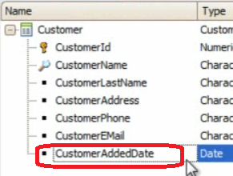
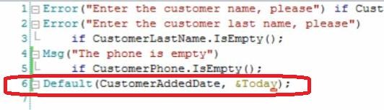
Se piden más controles…
“almacenar para cada cliente la fecha en la cual fue ingresado al sistema” (asignar valor predeterminado).
dejar el campo fecha editable + controlar “que no puedan ingresar fechas futuras”.
REGLAS EN TRANSACCIONES
Notes:
Si no hubiéramos definido la regla Default, en cada ingreso de un nuevo cliente el campo de la fecha aparecería vacío, como ocurre con los demás campos.
Las reglas Default se ejecutan solamente cuando se están insertando registros.

Slide 6
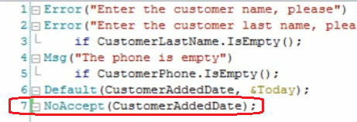
Deshabilitando un campo/atributo
Se pide:
No dejar editar el campo fecha de ingreso. Que aparezca deshabilitado y se grabe con el valor sugerido por el sistema en c/ingreso de cliente.
REGLAS EN TRANSACCIONES
Notes:
El campo fecha de ingreso del cliente (CustomerAddedDate) aparece entonces inicializado por la regla default y deshabilitado por la regla noaccept.

